Slide 1
基因在哪
朝阳区线上课堂·高一年级生物学
人大附中朝阳学校 李京伟

Slide 2
活动一
1、绘制基因型为AaBb的杂合子个体，形成4 种类型配子的示意图。
2、绘制含有2 对同源染色体的生物体，其精原细胞减数分裂产生4 种类型精细胞的示意图。
AaBb

Slide 3
活动一
1、绘制基因型为AaBb的杂合子个体，形成4 种类型配子的示意图。
2、绘制含有2 对同源染色体的生物体，其精原细胞减数分裂产生4 种类型精细胞的示意图。
AaBb
AB、Ab、aB、ab

Slide 4
 |  | 染色体行为 | 等位基因行为
比较 | 性母 细胞 | 同源染色体成对，一个来自父方，一个来自母方 | 遗传因子成对，各来自双亲中一方
 | 形成配子过程 | 同源染色体分离，非同源染色体随机重组 | 成对的遗传因子分离，控制不同性状的遗传因子自由组合
 | 生殖细胞 | 只有成对染色体的一条 | 只有成对因子中的一个
 | 受精过程 | 相对稳定的形态结构 | 基因保持完整性和独立性
推论
推理方法：
类比推理
基因和染色体的行为存在明显的平行关系，
基因在染色体上。（萨顿1903年最早提出）

Slide 5
1877~1916
1866~1945
如果假定孟德尔遗传因子位于染色体上，就能十分圆满地解释孟德尔遗传的所有事实。
——萨顿
一切科学结论的得出，都要建立在事实和科学实验的基础上，即便是大家公认正确的观点，也要经得起科学实验的推敲，否则不会被人们所接受。
——摩尔根

Slide 6
活动二
概述果蝇在研究动物遗传现象中有哪些优势？
雌果蝇 雄果蝇

Slide 7
活动二
概述果蝇在研究动物遗传现象中有哪些优势？
果蝇是一种双翅目昆虫，个体小（3-4mm），在夏季它们大量出现于水果摊上，故名果蝇。饲养管理容易，饲喂腐烂的水果就可以养活他们，一个牛奶瓶里可以养上成百只。
野生的果蝇有一对深红的复眼，灰褐色身体，一对长翅膀，全身具有直立的刚毛。它的繁殖力强，每只雌蝇平均每天可产20个卵，最高可产80个卵；生活周期短，恒温25℃时，世代平均约10天。
在以后的研究中，人们又陆续发现黑腹果蝇的染色体数目只有4对，而且形态特点十分明显；突变种类多，为各式各样的杂交提供了丰富的材料。研究者只需用放大镜或显微镜—个个地观察、计数就行了，使得工作量大为减轻。

Slide 8
果蝇的生活史
个体小，易饲养
20~25℃条件下，一个世代仅需12~15天。
一对果蝇可产卵400~500枚，且成活率高。
体细胞有4对染色体。
变异种类多样

Slide 9
实验1
研究问题：为什么F₂代中只有雄果蝇中出现白眼，而雌果蝇却没有白眼出现呢？眼色的性状表现与果蝇的性别有什么关联吗？

Slide 10
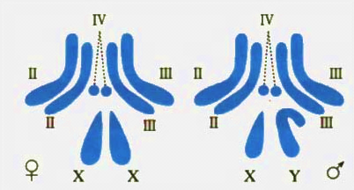
雌性：3对常染色体+XX；雄性：3对常染色体+XY

Slide 11
实验1
研究问题：为什么F2代中只有雄果蝇中出现白眼，而雌果蝇却没有白眼出现呢？眼色的性状表现与果蝇的性别有什么关联吗？
作出假设
1、控制果蝇白眼色的基因只位于Y染色体上
2、控制果蝇白眼色的基因只位于X染色体上
3、控制果蝇白眼色的基因在XY染色体上均存在。

Slide 12
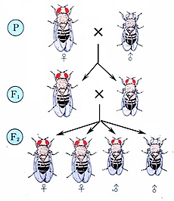
实验1
假设1
控制果蝇白眼色的基因只位于Y染色体上
P
XX
XY^{b}
配子
X
X
Y^{b}
F₁基因型
XX
XY^{b}
表型
红眼雌蝇
白眼雄蝇
数量比
1 : 1

Slide 13
实验1
假设2
控制果蝇白眼色的基因只位于X染色体上
P
X^{B}X^{B}
X^{b}Y
配子
X^{B}
X^{b}
Y
F₁
X^{B}X^{b}
X^{B}Y
配子
X^{B}
X^{b}
X^{B}
Y
F2基因型
X^{B}X^{B}
X^{B}X^{b}
X^{B}Y
X^{b}Y
表型
红眼雌蝇
红眼雌蝇
红眼雄蝇
白眼雄蝇
1 : 1 ： 1 ：1
数量比

Slide 14
实验1
假设3
控制果蝇白眼色的基因X和Y染色体上均存在。
P
X^{B}X^{B}
X^{b}Y^{b}
配子
X^{B}
X^{b}
Y^{b}
F₁
X^{B}X^{b}
X^{B}Y^{b}
配子
X^{B}
X^{b}
X^{B}
Y^{b}
F2基因型
X^{B}X^{B}
X^{B}X^{b}
X^{B}Y^{b}
X^{b}Y^{b}
表型
红眼雌蝇
红眼雌蝇
红眼雄蝇
白眼雄蝇
1 : 1 ： 1 ：1
数量比

Slide 15
实验1
研究问题：为什么F2代中只有雄果蝇中出现白眼，而雌果蝇却没有白眼出现呢？眼色的性状表现与果蝇的性别有什么关联吗？
作出假设
1、控制果蝇白眼色的基因只位于Y染色体上 X
2、控制果蝇白眼色的基因只位于X染色体上
3、控制果蝇白眼色的基因位于X和Y染色体上。

Slide 16
实验2
X^{B}X^{b}
X^{b}Y

Slide 17
实验2
X^{B}X^{b}
X^{b}Y^{b}

Slide 18
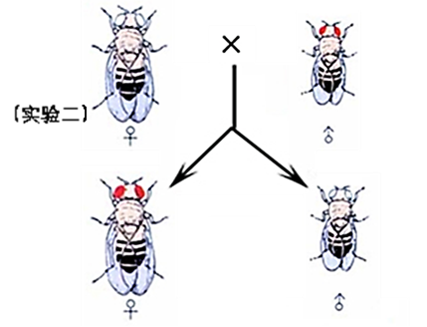
实验3
作出假设
1、控制果蝇白眼色的基因只位于Y染色体上 X
2、控制果蝇白眼色的基因只位于X染色体上
3、控制果蝇白颜色的基因位于X和Y染色体上。
 | 白眼雌果蝇 | 野生型红眼雄果蝇
假设2 | X^{b}X^{b} | X^{B}Y
假设3 | X^{b}X^{b} | X^{B}Y^{B}

Slide 19
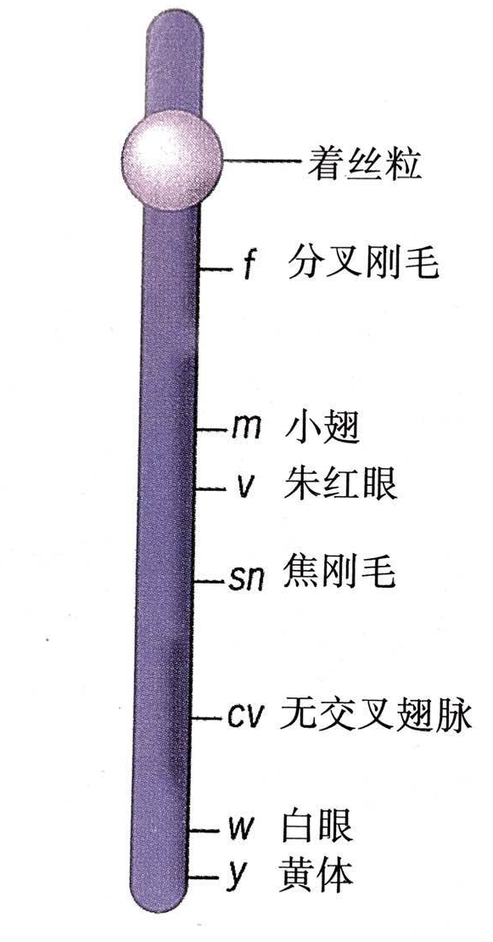
左图为摩尔根和学生绘制的果蝇染色体上的基因位置关系。
果蝇X染色体上的基因图

Slide 20
孟德尔分离定律
在杂合子的细胞中，位于一对同源染色体上的等位基因，具有一定的独立性；在减数分裂形成配子的过程中，等位基因会随同源染色体的分开而分离，分别进入两个配子中，独立地随配子遗传给后代。
A
a

Slide 21
孟德尔自由组合定律
位于非同源染色体上的非等位基因的分离或组合是互不干扰的；在减数分裂过程中，同源染色体上的等位基因彼此分离的同时，非同源染色体上的非等位基因自由组合。
A
a
B
b

Slide 22
1．基于对同源染色体和非同源染色体上相关基因的理解，判断下列相关表述是否正确。
（1）位于一对同源染色体上相同位置的基因控制同一种性状。
（2）非等位基因都位于非同源染色体上。
等位基因的概念：控制相对性状的基因。
位置：位于同源染色体的相同位置
功能：控制一对相对性状
A
a
B
b

Slide 23
2．基因和染色体的行为存在平行关系。下列相关表述，错误的是D
A、复制的两个基因随染色单体分开而分开
B、同源染色体分离时，等位基因也随之分离
C、非同源染色体数量越多，非等位基因组合的种类也越多
D、非同源染色体自由组合，使所有非等位基因也自由组合

Slide 24
小结
现象：基因和染色体行为相似
类比推理
提出假说
假说：基因在染色体上
实验1：提出问题
证实：控制果蝇白眼色的基因位于X染色体上
假设：白眼基因位于性染色体
假说演绎
得以证实
证据：摩尔根果蝇实验
支
持
实验2：测交，得到白眼雌蝇
实验3：白眼雄蝇为X^{b}Y
结论：基因在染色体上

Slide 25
谢谢您的观看
北京市朝阳区教育研究中心 制作

